Slide 1
AUSBILDUNG FEUERWEHR
FUNKKONZEPT UND
SPRECHFUNK
Digitalfunk BOS, Funkdisziplin und der richtige Funkspruch
Muster-Ausbildung der Plattform Feuerwehr Wissen · Stand Oktober 2026
Funk · Sprechfunk · Ausbildung · 1
feuerwehr-wissen-bb.de

Slide 2
AGENDA UND AUSBILDUNGSSCHWERPUNKTE
KAPITEL 1
KAPITEL 2
KAPITEL 3
KAPITEL 4
Grundlagen Digitalfunk BOS.
Funkkonzept an der Einsatzstelle.
Sprechfunk: Regeln und Verfahren.
Status und Vorrangstufen.
Nach dieser Ausbildung kannst du …
› | TMO und DMO unterscheiden und richtig einsetzen,
› | einen Funkspruch nach FwDV 810 absetzen,
› | Status und Vorrangstufen richtig verwenden.
Funk · Sprechfunk · Ausbildung · 2
feuerwehr-wissen-bb.de

Slide 3
KAPITEL 01
GRUNDLAGEN DIGITALFUNK BOS
Funk · Sprechfunk · Ausbildung · 3
feuerwehr-wissen-bb.de

Slide 4
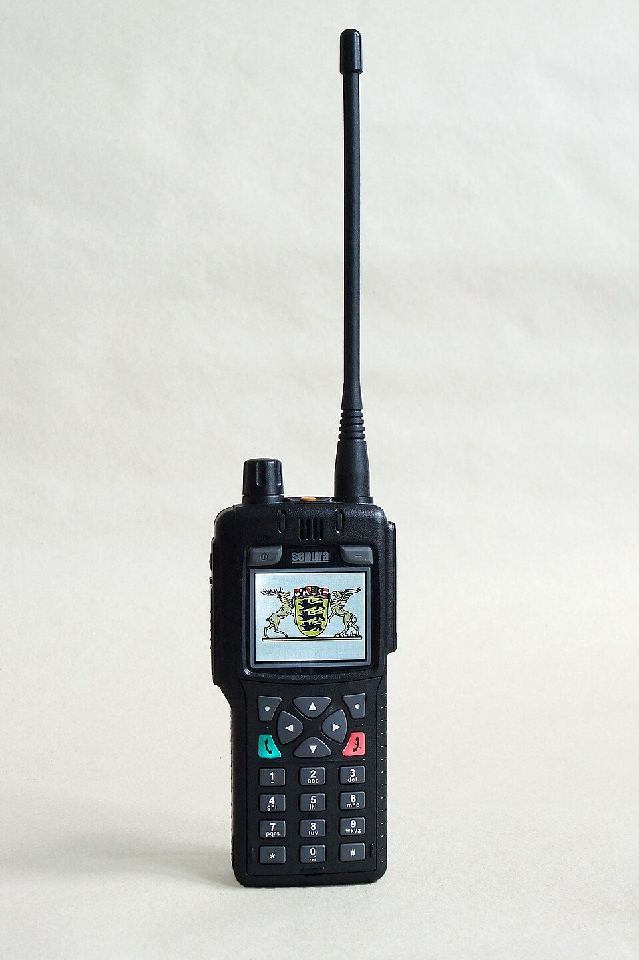
1.1 DIE VORSCHRIFT: FWDV 810
› | Regelt den Sprech- und Datenfunkverkehr, vor allem im Digitalfunk BOS (TETRA).
› | Stand: Ausgabe 2018, vom AFKzV 2019 genehmigt. Gilt für Feuerwehr, Rettungsdienst und Katastrophenschutz.
› | Brandenburg: mit Erlass vom 4. April 2019 verbindlich eingeführt.
› | Aufbau: Teil I digitaler Sprech- und Datenfunk, Teil II analoger Sprechfunk, Anlagen.
Foto: Hubert Berberich (HubiB), Public domain
Funk · Sprechfunk · Ausbildung · 4
feuerwehr-wissen-bb.de

Slide 5
1.2 DAS NETZ
› | Bundesweit einheitlich nach dem TETRA-Standard für Feuerwehr, Rettungsdienst, Polizei, THW und weitere.
› | Abhörsicher: Verschlüsselung, Teilnehmerkennung, differenzierte Berechtigungen.
› | Betreiber: Die BDBOS betreibt das Netz, im Land gibt es eine Autorisierte Stelle.
› | Reichweite: Eine Basisstation erreicht grob 30 km. Funkwellen breiten sich quasioptisch aus.
Funk · Sprechfunk · Ausbildung · 5
feuerwehr-wissen-bb.de

Slide 6
1.3 TMO UND DMO
TMO: NETZBETRIEB
DMO: DIREKTBETRIEB
Über das Funknetz, zum Beispiel mit der Leitstelle. Große Reichweite. Vorzugsweise nutzen.
Gerät zu Gerät ohne Netz. Für die Einsatzstelle und Orte ohne Netz, zum Beispiel Gebäude und Keller. Reichweite begrenzt.
Funk · Sprechfunk · Ausbildung · 6
feuerwehr-wissen-bb.de

Slide 7
1.4 GRUPPENRUF UND EINZELRUF
› | Gruppenruf: erreicht alle Teilnehmer einer Rufgruppe gleichzeitig. Einer spricht, alle hören.
› | Einzelruf: zwischen zwei Teilnehmern, nur wenn freigeschaltet.
› | Im DMO belegt ein Einzelruf die ganze Rufgruppe. Nur ein Notruf kann ihn unterbrechen.
› | Sprechtaste gedrückt halten, sonst verfällt der Platz in der Warteschlange.
Funk · Sprechfunk · Ausbildung · 7
feuerwehr-wissen-bb.de

Slide 8
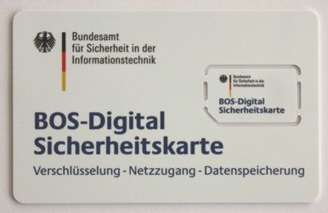
1.5 SICHERHEITSKARTE UND VERSCHLÜSSELUNG
› | Ohne BOS-Sicherheitskarte keine Teilnahme im Netz.
› | Sie ermöglicht Authentifizierung, Ende-zu-Ende-Verschlüsselung und Sperrfunktion.
› | Verlust melden: Geht ein Gerät verloren, wird die Karte gesperrt. Verlust sofort melden.
› | Defektes Gerät: Sicherheitskarte herausnehmen, nicht eingesetzte Karten sicher verwahren.
Foto: Bundesamt für Sicherheit in der Informationstechnik, Public domain
Funk · Sprechfunk · Ausbildung · 8
feuerwehr-wissen-bb.de

Slide 9
1.6 DER NOTRUF
NUR BEI GEFAHR
Der Notruf ist nur erlaubt bei Gefahr für Leib oder Leben von Einsatzkräften, wenn unverzügliche Unterstützung nötig ist.
› | Orangene Taste: Das Mikrofon öffnet selbst, höchste Priorität, laufende Gespräche werden verdrängt.
› | Im TMO geht er an die Gruppe und die Leitstelle, im DMO nur in die Gruppe.
› | Versehentlich ausgelöst: nicht ausschalten, die Leitstelle anrufen und aufklären.
› | Das Notrufverfahren nach FwDV 7 (Mayday) bleibt davon unberührt.
Funk · Sprechfunk · Ausbildung · 9
feuerwehr-wissen-bb.de

Slide 10
1.7 TECHNIK: REICHWEITE UND STÖRUNGEN
› | Reichweite hängt ab von Antennenhöhe, Gelände, Wetter und Bauten wie Stahlbeton, Tunnel und Hochregallager.
› | Erstmaßnahme bei Störung: Standort wechseln, oft genügen wenige Meter. Körperdrehung hilft.
› | Antenne immer senkrecht halten. Nie ohne Antenne senden.
› | Digital: Die Verbindung reißt ohne Vorwarnung ab. Signalton und LED zeigen den Abbruch.
Funk · Sprechfunk · Ausbildung · 10
feuerwehr-wissen-bb.de

Slide 11
1.8 REPEATER, GATEWAY, FALLBACK
DMO-REPEATER
GATEWAY
FALLBACK
Verschiebt die Reichweite, vergrößert sie nicht. In der Gegenrichtung sinkt sie oft.
Verbindet eine DMO-Gruppe mit einer TMO-Gruppe. Nur Fahrzeugfunkgeräte, Notruf und Daten werden nicht gesichert weitergeleitet.
Verbindung zur Leitstelle fehlt, nur noch lokale Kommunikation. Anzeige am Gerät beachten.
Funk · Sprechfunk · Ausbildung · 11
feuerwehr-wissen-bb.de

Slide 12
1.9 RECHT UND SICHERHEIT IM UMGANG
› | Fernmeldegeheimnis und Verschwiegenheit gelten für jeden Funkverkehr, der nicht für die Öffentlichkeit bestimmt ist.
› | Verpflichtung auf Verschwiegenheit nach dem Verpflichtungsgesetz. Das Verfahren regelt dein Träger.
› | Gewitter: Der Einsatzleiter entscheidet, ob weitergefunkt wird.
› | Explosionsgefährdete Bereiche: nur zugelassene Ex-Geräte, nur zusammengehörige Komponenten.
Funk · Sprechfunk · Ausbildung · 12
feuerwehr-wissen-bb.de

Slide 13
KAPITEL 02
FUNKKONZEPT AN DER EINSATZSTELLE
Funk · Sprechfunk · Ausbildung · 13
feuerwehr-wissen-bb.de

Slide 14
2.1 FAHRZEUGFUNK UND EINSATZSTELLENFUNK TRENNEN
EINSATZSTELLE
EINSATZLEITUNG
Trupps sprechen mit ihrer Führungskraft, meist im DMO.
Meldet Wichtiges per Fahrzeugfunk an die Leitstelle, meist im TMO.
Funk · Sprechfunk · Ausbildung · 14
feuerwehr-wissen-bb.de

Slide 15
2.2 DIE MELDEKETTE
Trupp meldet an den Gruppenführer.
1
Gruppenführer meldet an den Zug- oder Abschnittsführer.
2
Einsatzleitung meldet an die Leitstelle.
3
Warum? Die Leitstelle braucht ein klares Lagebild, keine zwanzig Stimmen.
4
Führungsebenen werden nicht übersprungen. Das muss geübt werden.
5
Funk · Sprechfunk · Ausbildung · 15
feuerwehr-wissen-bb.de

Slide 16
2.3 NETZBETRIEB UND DIREKTBETRIEB IM EINSATZ
› | TMO: große Reichweite, belastet aber die Netzkapazität. Für die Einsatzleitung gut geeignet.
› | DMO: im Innenangriff, Keller oder Gebäuden die übliche Lösung. Schont das Netz.
› | Grenze von DMO: begrenzte Reichweite. Große Einsatzstellen lassen sich damit nicht koordinieren.
› | Zusammenarbeit: Polizei, Rettungsdienst und Hilfsorganisationen über Zusammenarbeits-Rufgruppen im TMO.
Funk · Sprechfunk · Ausbildung · 16
feuerwehr-wissen-bb.de

Slide 17
2.4 RUFGRUPPEN IM DIREKTBETRIEB
› | 20 DMO-Rufgruppen für die Feuerwehr sind von der BDBOS vorgesehen und auf jedem Gerät vorhanden.
› | Welche Gruppe gilt, regelt das Land und die Alarm- und Funkplanung.
› | Benachbarte Einsatzstellen dürfen nicht dieselbe DMO-Gruppe nutzen.
› | Atemschutztrupps: Ihre Gruppe bleibt frei von allem anderen Funkverkehr.
Funk · Sprechfunk · Ausbildung · 17
feuerwehr-wissen-bb.de

Slide 18
2.5 FÜHRUNGSKRÄFTE UND EINHEITS-HANDFUNKGERÄTE
› | Zwei Geräte: Höhere Führungskräfte tragen oft eines im TMO für die Einsatzleitung und eines im DMO für die Gruppenführer.
› | Einheits-HRT: Alle Handsprechfunkgeräte werden gleich programmiert und sind flexibel nutzbar.
› | Farbmarkierung: verbreitet Rot für Einsatztrupps, Gelb für Führung. Keine verbindliche Norm.
› | Florian und Florentine: Florian für Funk zur Leitstelle, Florentine für Funk, der primär der Einsatzstelle dient.
Funk · Sprechfunk · Ausbildung · 18
feuerwehr-wissen-bb.de

Slide 19
2.6 FUNKRUFNAMEN IN BRANDENBURG
› | Aufbau: „Florian“, Leitstellenbereich oder Landkreis, Kennzahl des Trägers, Funktionsbezeichnung.
› | Beispiel: „Florian Havelland 10 LF 16/12-2“: zweites Löschgruppenfahrzeug am Standort mit Kennzahl 10.
› | Auf der Einsatzstelle im DMO einfach: „Florentine Angriffstrupp“, „Gruppenführer“.
› | Die aktuelle Liste gibt dir deine Wehrführung. Verbindlich sind die Rufnamen deiner Leitstelle.
Funk · Sprechfunk · Ausbildung · 19
feuerwehr-wissen-bb.de

Slide 20
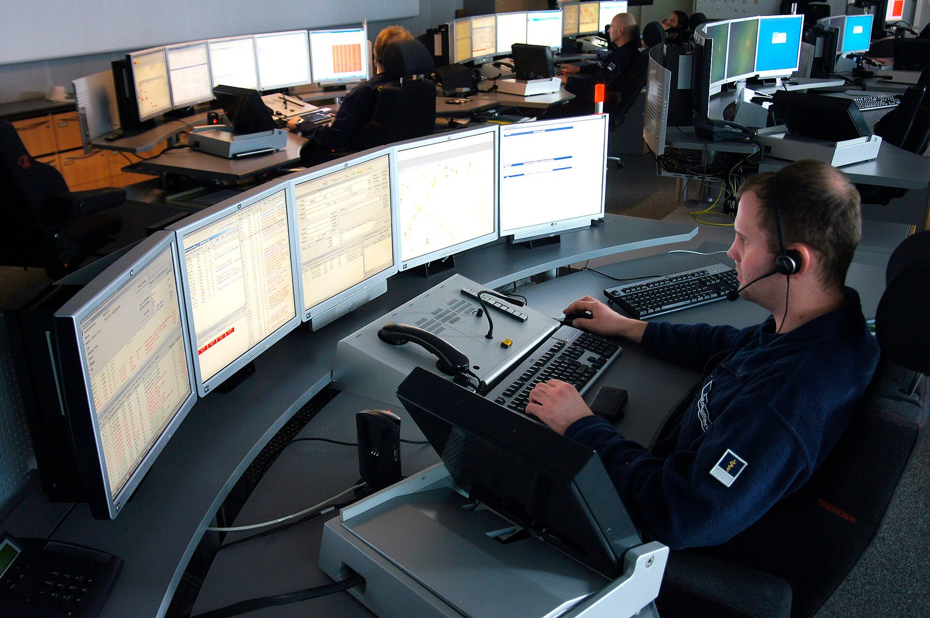
2.7 RÜCKKOPPLUNG VERMEIDEN
› | Hall: Sind beim Senden weitere Geräte derselben Gruppe in der Nähe, schaukelt sich Hall auf.
› | HRT im TMO erst einschalten, wenn man aussteigt, beim Einsteigen ausschalten oder leise drehen.
› | ELW und MZF: pro Gruppe nur ein Gerät schalten, außer mit Headset.
› | Lagebesprechung: Lautstärke der Geräte derselben Gruppe zurückdrehen.
Foto: Corina Zsivkovics, CC BY-SA 4.0
Funk · Sprechfunk · Ausbildung · 20
feuerwehr-wissen-bb.de

Slide 21
KAPITEL 03
SPRECHFUNK: REGELN UND VERFAHREN
Funk · Sprechfunk · Ausbildung · 21
feuerwehr-wissen-bb.de

Slide 22
3.1 FUNKDISZIPLIN
ERST HÖREN
KURZ UND KLAR
EINDEUTIG
Ist die Gruppe frei? Laufende Gespräche nicht unterbrechen, außer im Notfall.
Sachlich, deutlich, nicht zu schnell, nicht zu laut. Keine Höflichkeitsformeln, Ansprache mit „Sie“.
Keine Abkürzungen. Zahlen einzeln sprechen, schwierige Wörter buchstabieren.
Funk · Sprechfunk · Ausbildung · 22
feuerwehr-wissen-bb.de

Slide 23
3.2 DAS NORMALE VERFAHREN
Anruf „Florian X von Florian Y – kommen.“
1
Anrufantwort „Hier Florian X – kommen.“ Erst jetzt folgt die Nachricht.
2
Nachricht „Hier Florian Y – Neuer Einsatzauftrag: Wohnungsbrand, Rosenstraße 10 – kommen.“
3
Bestätigung „Hier Florian X – verstanden – wir fahren zum Wohnungsbrand, Rosenstraße 10 – kommen.“
4
Ende „Hier Florian Y – Ende.“ Nur, wenn nichts mehr kommt.
5
Funk · Sprechfunk · Ausbildung · 23
feuerwehr-wissen-bb.de

Slide 24
3.3 VERKÜRZTES VERFAHREN UND SAMMELRUF
› | Verkürzt: Bei sicherer Verbindung und eingespieltem Funkverkehr folgt nach dem Anruf sofort die Nachricht.
› | Beispiel: „Florian Y von Florian X – Wasser marsch – kommen.“ – „Hier Florian Y – verstanden – Ende.“
› | Sammelruf: „Hier Kater Y an alle“ (oder „an alle außer …“), dann antwortet jeder einzeln.
› | Durchsage: wird nicht einzeln bestätigt.
Funk · Sprechfunk · Ausbildung · 24
feuerwehr-wissen-bb.de

Slide 25
3.4 BETRIEBSWORTE
WARTEN
statt „kommen“, wenn du nicht sofort aufnehmen kannst. „Ich rufe zurück“, wenn es länger dauert.
ICH BUCHSTABIERE
vor dem Wort, mit der Buchstabiertafel.
ICH BERICHTIGE
bei Fehlern, dann mit dem letzten richtig gesprochenen Wort neu beginnen.
WIEDERHOLEN SIE …
bei Unklarheit. Die Antwort beginnt mit „Ich wiederhole …“.
FRAGE …
Jede Frage beginnt damit, zum Beispiel „Frage Standort – kommen“.
MAYDAY
Kennwort für Einsatzkräfte in Not.
Funk · Sprechfunk · Ausbildung · 25
feuerwehr-wissen-bb.de

Slide 26
3.5 ZAHLEN UND BUCHSTABEN
› | Zahlen einzeln sprechen: 89 wird zu „acht, neun“, sonst wird schnell 98 daraus.
› | Zwo statt zwei: 0 Null, 1 Eins, 2 Zwo, 3 Drei, 4 Vier, 5 Fünf, 6 Sechs, 7 Sieben, 8 Acht, 9 Neun.
› | Buchstabieren: schwierige Wörter und Eigennamen mit dem Inlandsalphabet (Anton, Berta, Cäsar …).
› | „Hört“ ist kein Betriebswort.
Funk · Sprechfunk · Ausbildung · 26
feuerwehr-wissen-bb.de

Slide 27
3.6 BEISPIEL VON DER EINSATZSTELLE (DMO)
› | Gruppenführer: „Florentine Angriffstrupp von Gruppenführer – kommen.“
› | Angriffstrupp: „Hier Florentine Angriffstrupp – kommen.“
› | Gruppenführer: „Frage Druck – kommen.“
› | Angriffstrupp: „Angriffstrupp Restdruck 100 – kommen.“
› | Gruppenführer: „Verstanden – Ende.“
Funk · Sprechfunk · Ausbildung · 27
feuerwehr-wissen-bb.de

Slide 28
3.7 FUNKÜBUNG
› | Zu Beginn, regelmäßig und am Ende darauf hinweisen, dass die Rufgruppe für Übungszwecke genutzt wird.
› | Schlüsselwort: Vereinbart wird zum Beispiel „Tatsache“, mit dem die Übung für einen Echteinsatz unterbrochen wird.
› | Übungsrufgruppe nutzen, nicht die Einsatzgruppen.
› | Ab- und Anmelden beim Betreten und Verlassen einer Rufgruppe. Rufgruppenwechsel nur auf Weisung.
Funk · Sprechfunk · Ausbildung · 28
feuerwehr-wissen-bb.de

Slide 29
KAPITEL 04
STATUS UND VORRANGSTUFEN
Funk · Sprechfunk · Ausbildung · 29
feuerwehr-wissen-bb.de

Slide 30
4.1 DIE STATUS 0 BIS 9
STATUS 0
priorisierter Sprechwunsch
STATUS 1
einsatzbereit über Funk
STATUS 2
einsatzbereit auf Wache
STATUS 3
Einsatzübernahme
STATUS 4
Einsatzort
STATUS 5
Sprechwunsch
STATUS 6
nicht einsatzbereit
STATUS 7
einsatzgebunden
STATUS 8
bedingt verfügbar
STATUS 9
Quittung oder Fremdanmeldung
Funk · Sprechfunk · Ausbildung · 30
feuerwehr-wissen-bb.de

Slide 31
4.2 STATUS IM EINSATZ
› | Status 3 bei Einsatzübernahme, 4 bei Ankunft, 1 oder 2 nach dem Einsatz.
› | Status 5 für den Sprechwunsch, danach antwortet die Leitstelle.
› | Dokumentation: Statusmeldungen werden im Einsatzleitsystem der Leitstelle dokumentiert.
› | Regional: Leitstellen haben eigene Regelungen zu einzelnen Status. Die Grundbedeutungen 1 bis 9 sind bundesweit einheitlich.
Funk · Sprechfunk · Ausbildung · 31
feuerwehr-wissen-bb.de

Slide 32
4.3 MELDUNGEN DER LEITSTELLE AN DICH
› | Aufmerksamkeitsruf an alle, Melden für Einsatz
› | Eigensicherung, Standort durchgeben
› | Über Telefon melden, Dienststelle anfahren
› | Sprechaufforderung, Status oder Funkgerät überprüfen
› | Aus Einsatz entlassen
› | Sonder- bzw. Wegerechte möglich
Funk · Sprechfunk · Ausbildung · 32
feuerwehr-wissen-bb.de

Slide 33
4.4 DIE DREI VORRANGSTUFEN
EINFACH
SOFORT
BLITZ
Nicht gekennzeichnet, normaler Einsatzverkehr. In der Reihenfolge abarbeiten.
Verzögerung hätte negative Auswirkungen, zum Beispiel Verstärkung nachfordern. Vorrangig, aber nicht unverzüglich.
Nur bei unmittelbarer Gefahr für Leib und Leben. Unterbricht andere Kommunikation, sofort annehmen.
Funk · Sprechfunk · Ausbildung · 33
feuerwehr-wissen-bb.de

Slide 34
4.5 VORRANGSTUFEN RICHTIG VERWENDEN
› | Dreimal ankündigen: „Blitz, Blitz, Blitz – …“ oder „Sofort, Sofort, Sofort – …“, dann der Rufname.
› | Beispiel Sofort: weiteres Löschfahrzeug nachfordern, weil die Wasserversorgung nicht reicht.
› | Beispiel Blitz: Atemschutznotfall, Gebäude droht einzustürzen.
› | Fehler: Wer dauernd „Blitz“ nutzt, entwertet ihn. „Sofort“ rechtfertigt keine normale Statusmeldung.
Funk · Sprechfunk · Ausbildung · 34
feuerwehr-wissen-bb.de

Slide 35
ZUM MITNEHMEN
TMO UND DMO
MELDEKETTE
FUNKSPRUCH
NOTRUF
Führung im Netz, Trupps im Direktbetrieb. Atemschutz-Gruppe bleibt frei.
Nie am Gruppenführer vorbei zur Leitstelle.
Anruf, Anrufantwort, Nachricht, verstanden, Ende. Kurz und klar.
Nur bei Gefahr für Leib und Leben. Nie ohne Antenne senden.
Funken lernst du durch Üben in einer Übungsrufgruppe.
Funk · Sprechfunk · Ausbildung · 35
feuerwehr-wissen-bb.de

Slide 36
QUELLEN UND BILDNACHWEIS
Handsprechfunkgerät (HRT) im Digitalfunk BOS · Hubert Berberich (HubiB) · Public domain
BOS-Sicherheitskarte · Bundesamt für Sicherheit in der Informationstechnik · Public domain
Arbeitsplätze einer Leitstelle · Corina Zsivkovics · CC BY-SA 4.0
Inhalte und Nutzung
Inhalte: Plattform Feuerwehr Wissen Brandenburg (Seiten zu FwDV 810, Digitalfunk BOS, Einsatzstellenfunk, Regeln im Sprechfunkverkehr, Statusmeldungen, Vorrangstufen, Funkrufnamen) · FwDV/DV 810 (Ausgabe 2018). Rufnamen, Rufgruppen und Alarmierung legt die Leitstelle fest, Weisungen deines Trägers gehen vor.
Diese Präsentation darfst du frei bearbeiten und weitergeben. Bilder behalten ihre eigene Lizenz, die Quellenangabe bleibt dabei. Maßgeblich sind die Vorschriften und die Vorgaben deiner Wehr. Mehr unter feuerwehr-wissen-bb.de/wissen/ausbildung/
Funk · Sprechfunk · Ausbildung · 36
feuerwehr-wissen-bb.de

